Slide 1


DATA SCIENTIST - PROJET 6
Classifiez automatiquement des biens de consommation
Arnaud CHOUX
Formation OPENCLASSROOMS
Financement région IdF
Novembre 2022

Slide 2
Plan
I
II
III
IV
Présentation du projet
Natural Language
Processing
Image recognition
Conclusions

Slide 3
Plan
I
II
III
IV
Présentation du projet
Natural Language
Processing
Image recognition
Conclusions
Objectifs
Compétences abordées
Dataset

Slide 4
I.1. Objectifs
Objectif de l’entreprise: Classifier des produits
Objectifs du projet:
Faire un clustering de produits à partir de leur description texte.
Faire un clustering de produits à partir de leur image.

Slide 5
I.2. Compétences abordées
collecter la data
mettre en forme et nettoyer la data (tokenizing, lemmatisation, resize d’images)
extraire les features (« à la main » avec tf-idf, SIFT/SURF/ORB ou en transfer learning avec word2vec/BERT/USE, VGG/ResNet/Inception)
réduire la dimension (PCA puis T-SNE)
appliquer un clustering
évaluer la similarité entre deux résultats de clustering (ARI score)

Slide 6
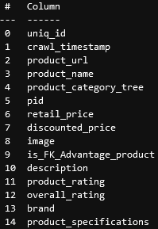
I.3. Dataset
→ 15 features décrivant une banque de 1050 produits

Slide 7
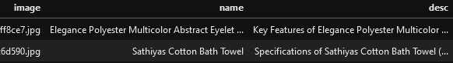
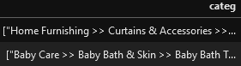
I.3. Dataset
→ 4 features utiles

Slide 8
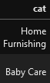
I.3. Dataset
→ extraction de la main catégorie

Slide 9
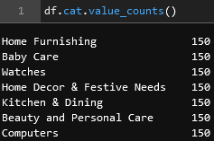
I.3. Dataset
→ 7 main catégories équitablement peuplées

Slide 10
Plan
I
II
III
IV
Prétraitement
Tf-idf
word2vec
Bidirectional Encoder Representations from Transformers
Universal Sentence Encoding
Présentation du projet
Natural Language
Processing
Image recognition
Conclusions

Slide 11
II.1. Tokenization, lemmatisation
→ Segmentation d’un bloc de texte en composants élémentaires (mots, ponctuation)
→ Suppression des éléments inutiles (stop-words, ponctuation)
→ Substitution des mots par leur racine

Slide 12
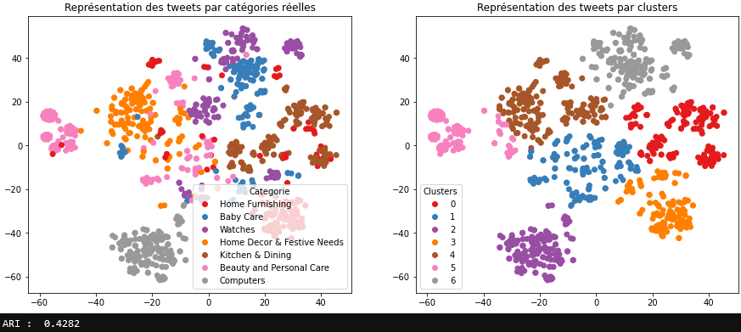
II.2. tf-idf

Slide 13
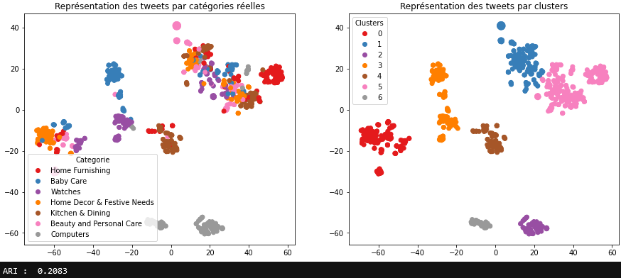
II.3. word2vec

Slide 14
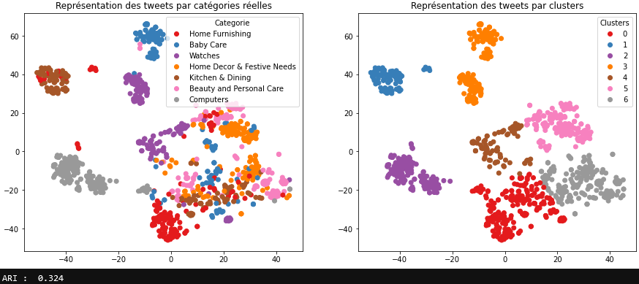
II.4.a. BERT (base uncased)

Slide 15
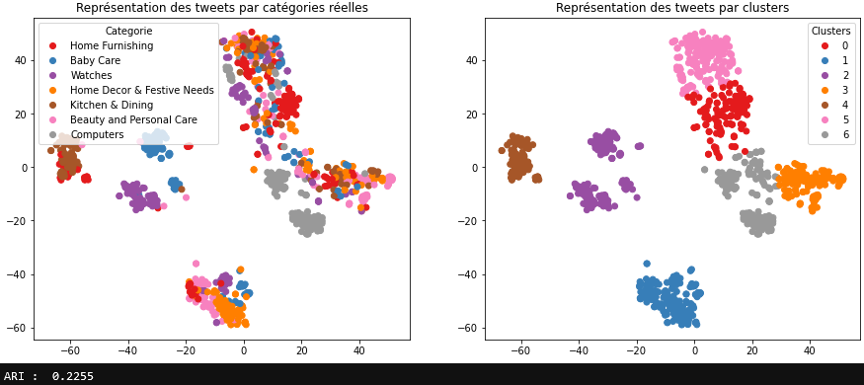
II.4.b. BERT (cardiffnlp)

Slide 16
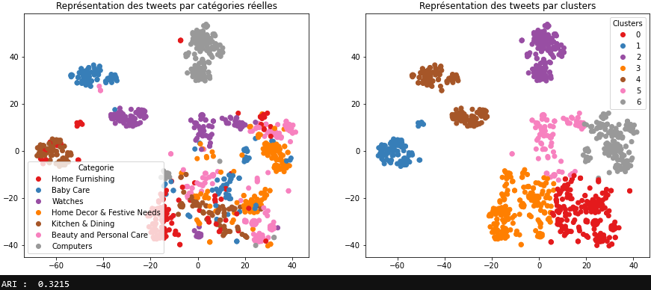
II.4.c. BERT (hub tf)

Slide 17
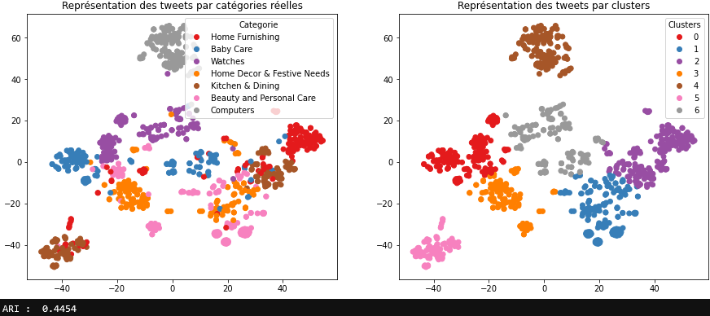
II.5. USE

Slide 18
Plan
I
II
III
IV
Extracteurs de descripteurs (+ leur clustering/histo)
PCA(99%), T-SNE(2), KMeans, ARI
Présentation du projet
Natural Language
Processing
Image recognition
Conclusions

Slide 19
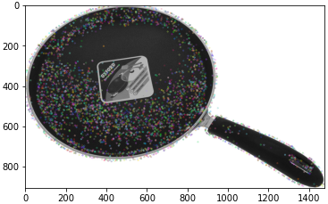
III.1.a. SIFT
→ Keypoints trouvés un peu partout.

Slide 20
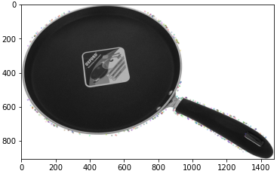
III.1.b. ORB
→ Keypoints seulement sur le pourtour pour cette image.

Slide 21
III.1.c. Traitement des descripteurs
→ On s’attend à ce que seuls $\sqrt{n_descripteurs}$ descripteurs soient pertinents
→ Puis on compte le nombre d’occurrences de chaque classe de descripteurs dans
chaque image.
→ En transfer learning: élimination des descripteurs insignifiants déjà faite.

Slide 22
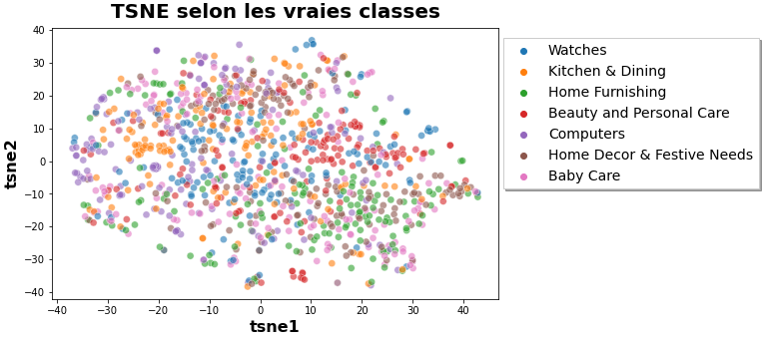
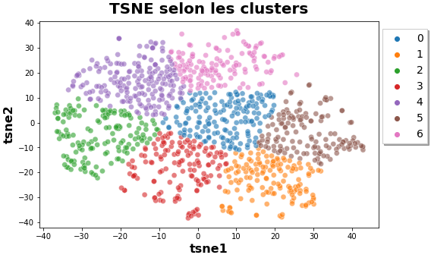
III.2.a. SIFT

Slide 23
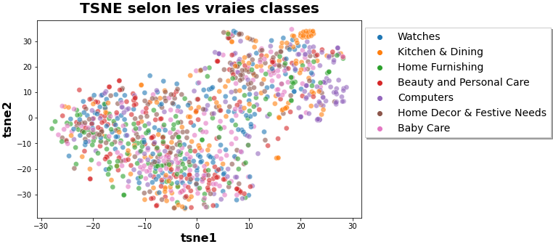
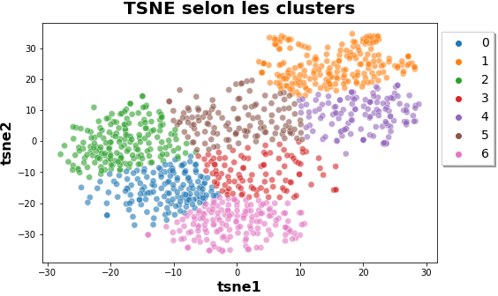
III.2.b. ORB

Slide 24
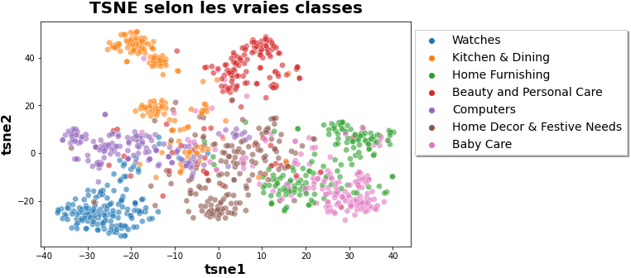
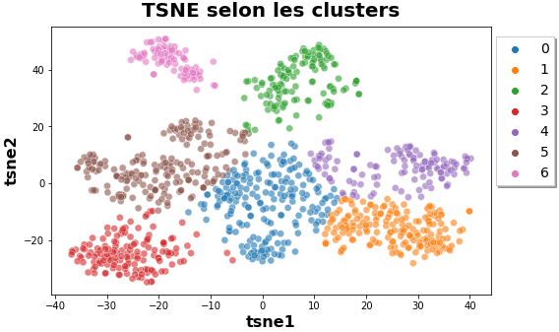
III.2.c. VGG16

Slide 25
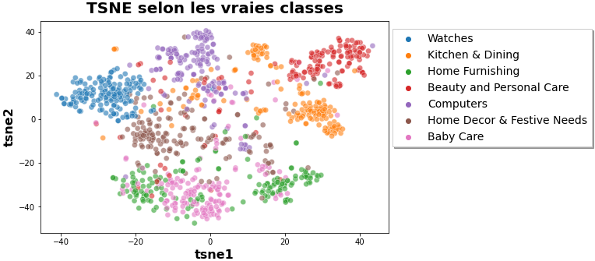
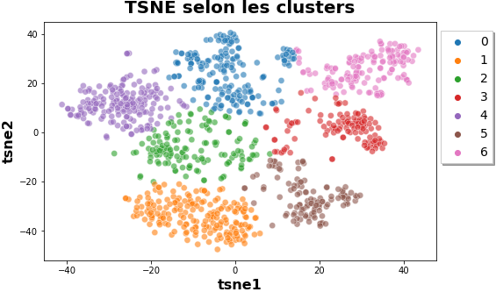
III.2.d. ResNet50

Slide 26
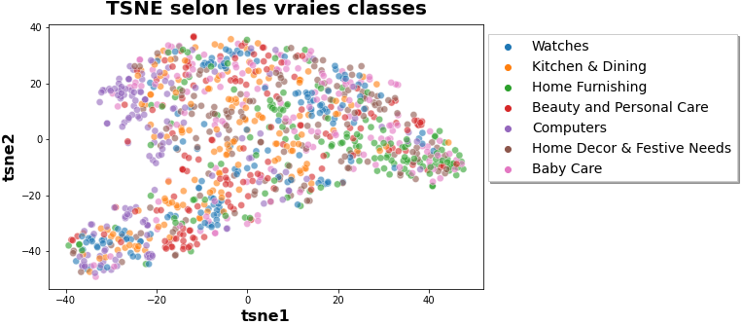
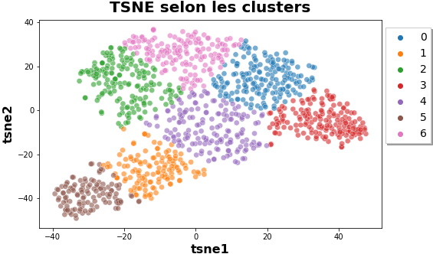
III.2.e. InceptionV3

Slide 27
CCL
Certains modèles pré-entraînés sont très performants.
Ils sont flexibles (performants même s’ils ont appris sur un panel de targets différent du notre).
Leur utilisation permet souvent un gain de temps considérable.

Slide 28
Questions ?

